Slide 1
MindStorm Robot-2000
Créer par Nelson, Rodrigo, Laël et Maxence

Slide 2
Sommaire
C’est quoi un MindStorm
Celui qu’on a fait ?
Qu’est-ce qu’il fait ?
Le code en JavaScript

Slide 3
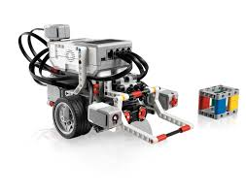
C’est quoi MindStorms ?
C’est un robot lego qui peut être programmable en JavaScript.

Slide 4
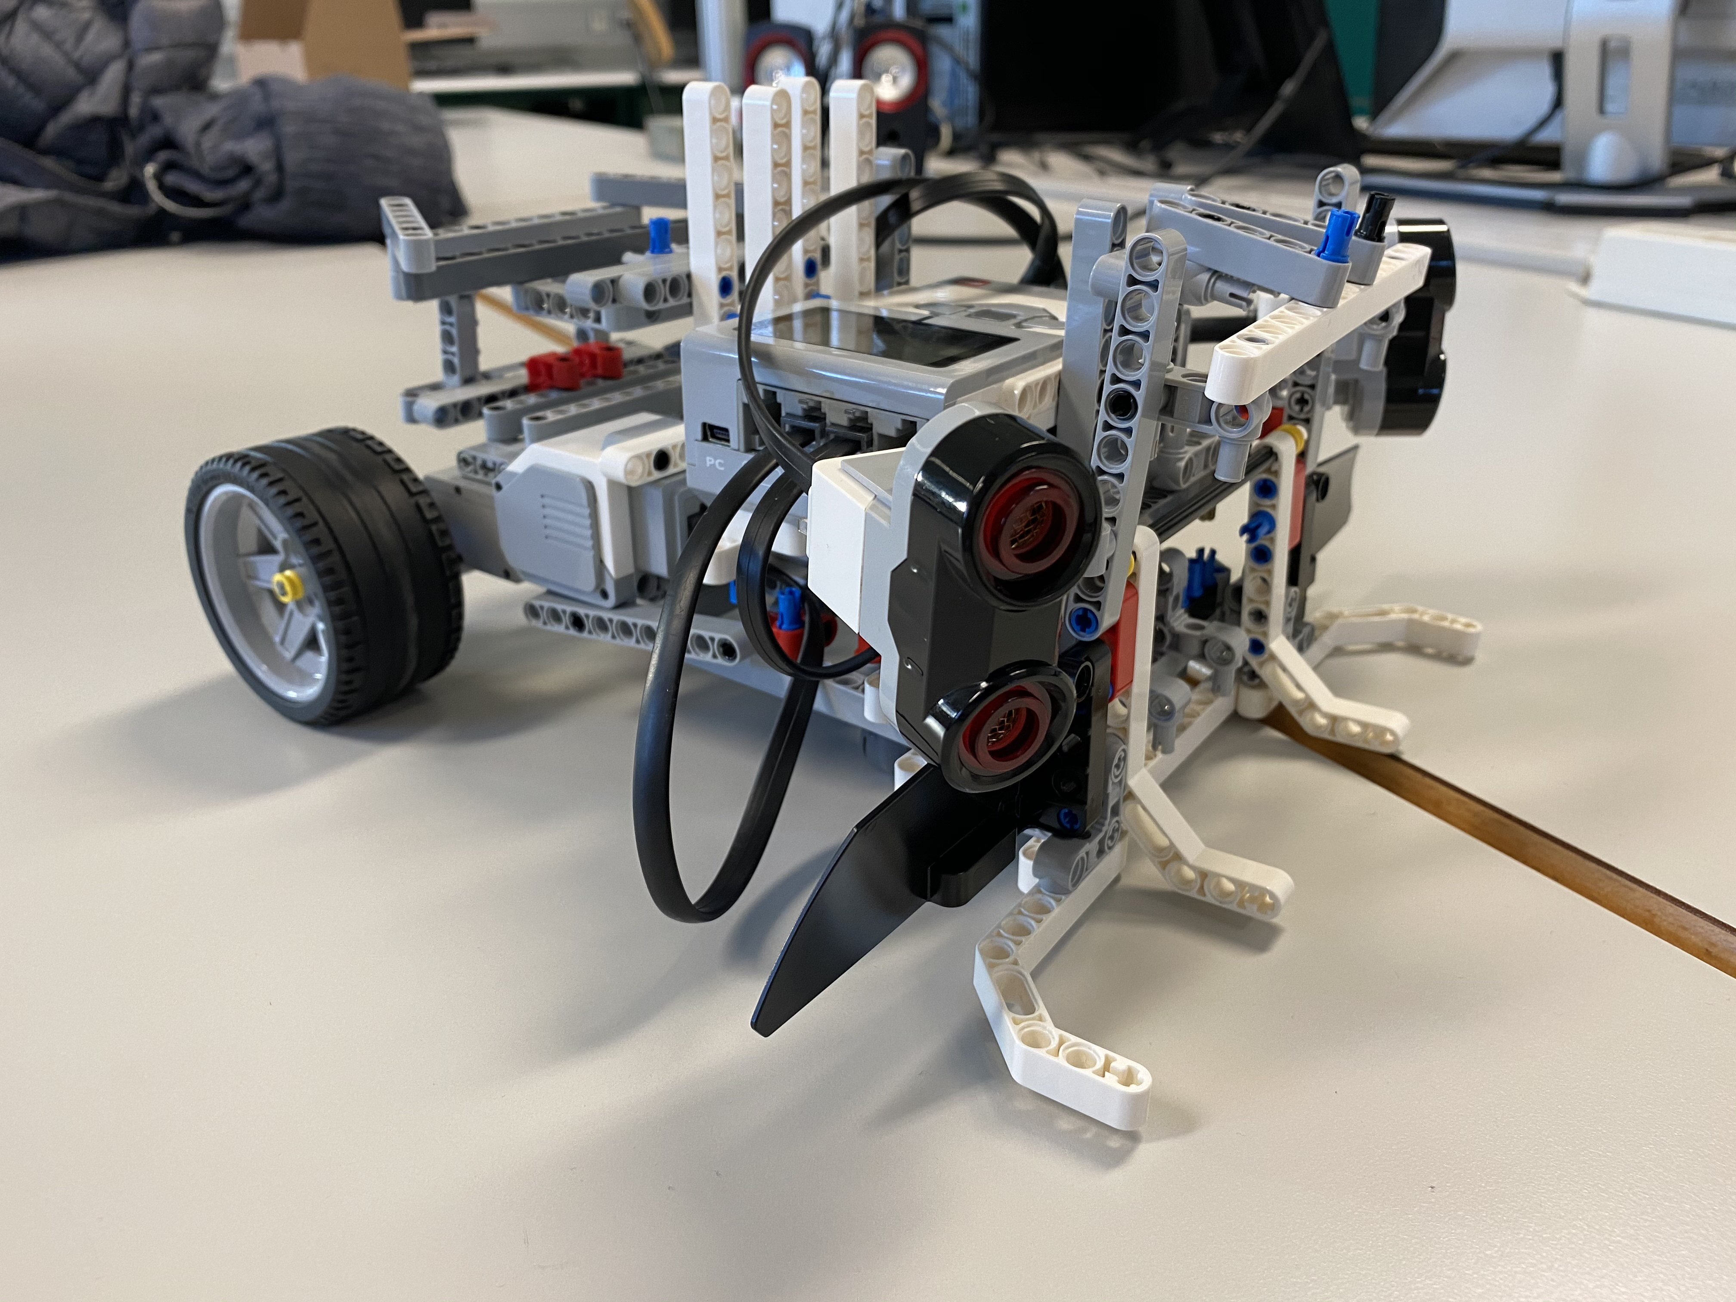
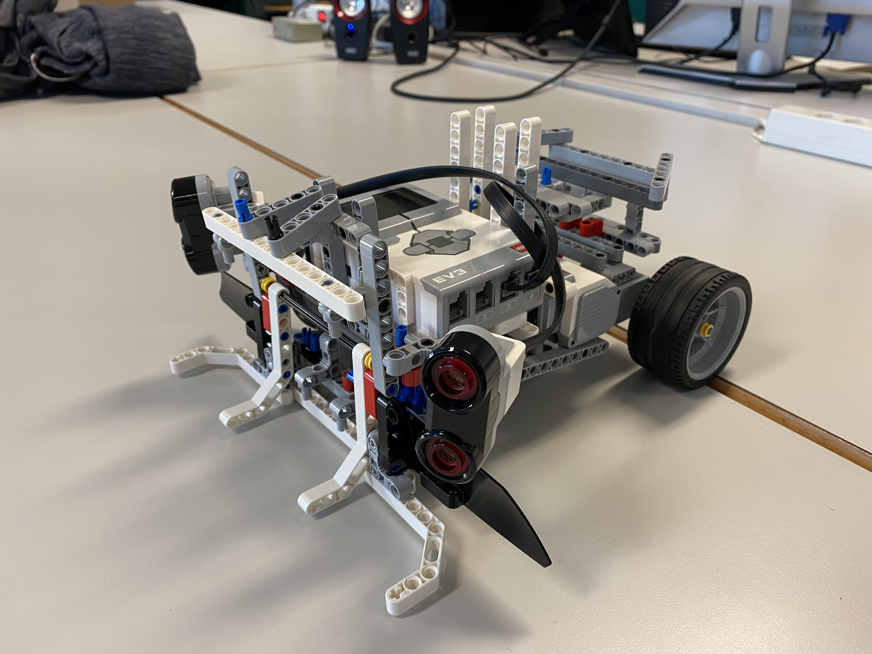
ça c’est le robot qu’on a fait

Slide 5
Qu’est-ce qu’il fait ?

Slide 6
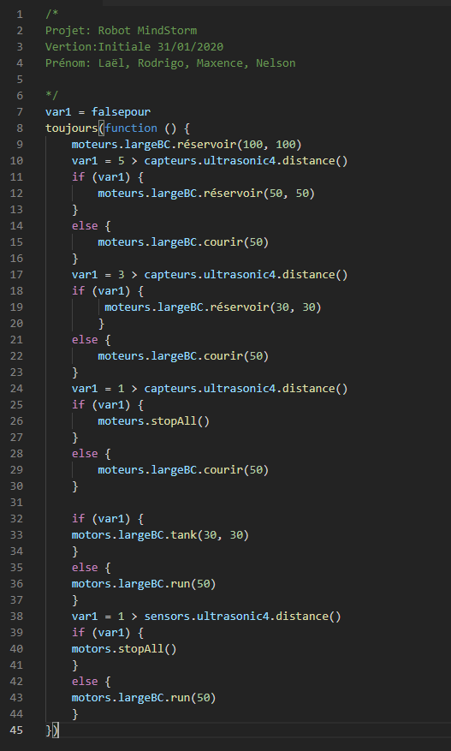
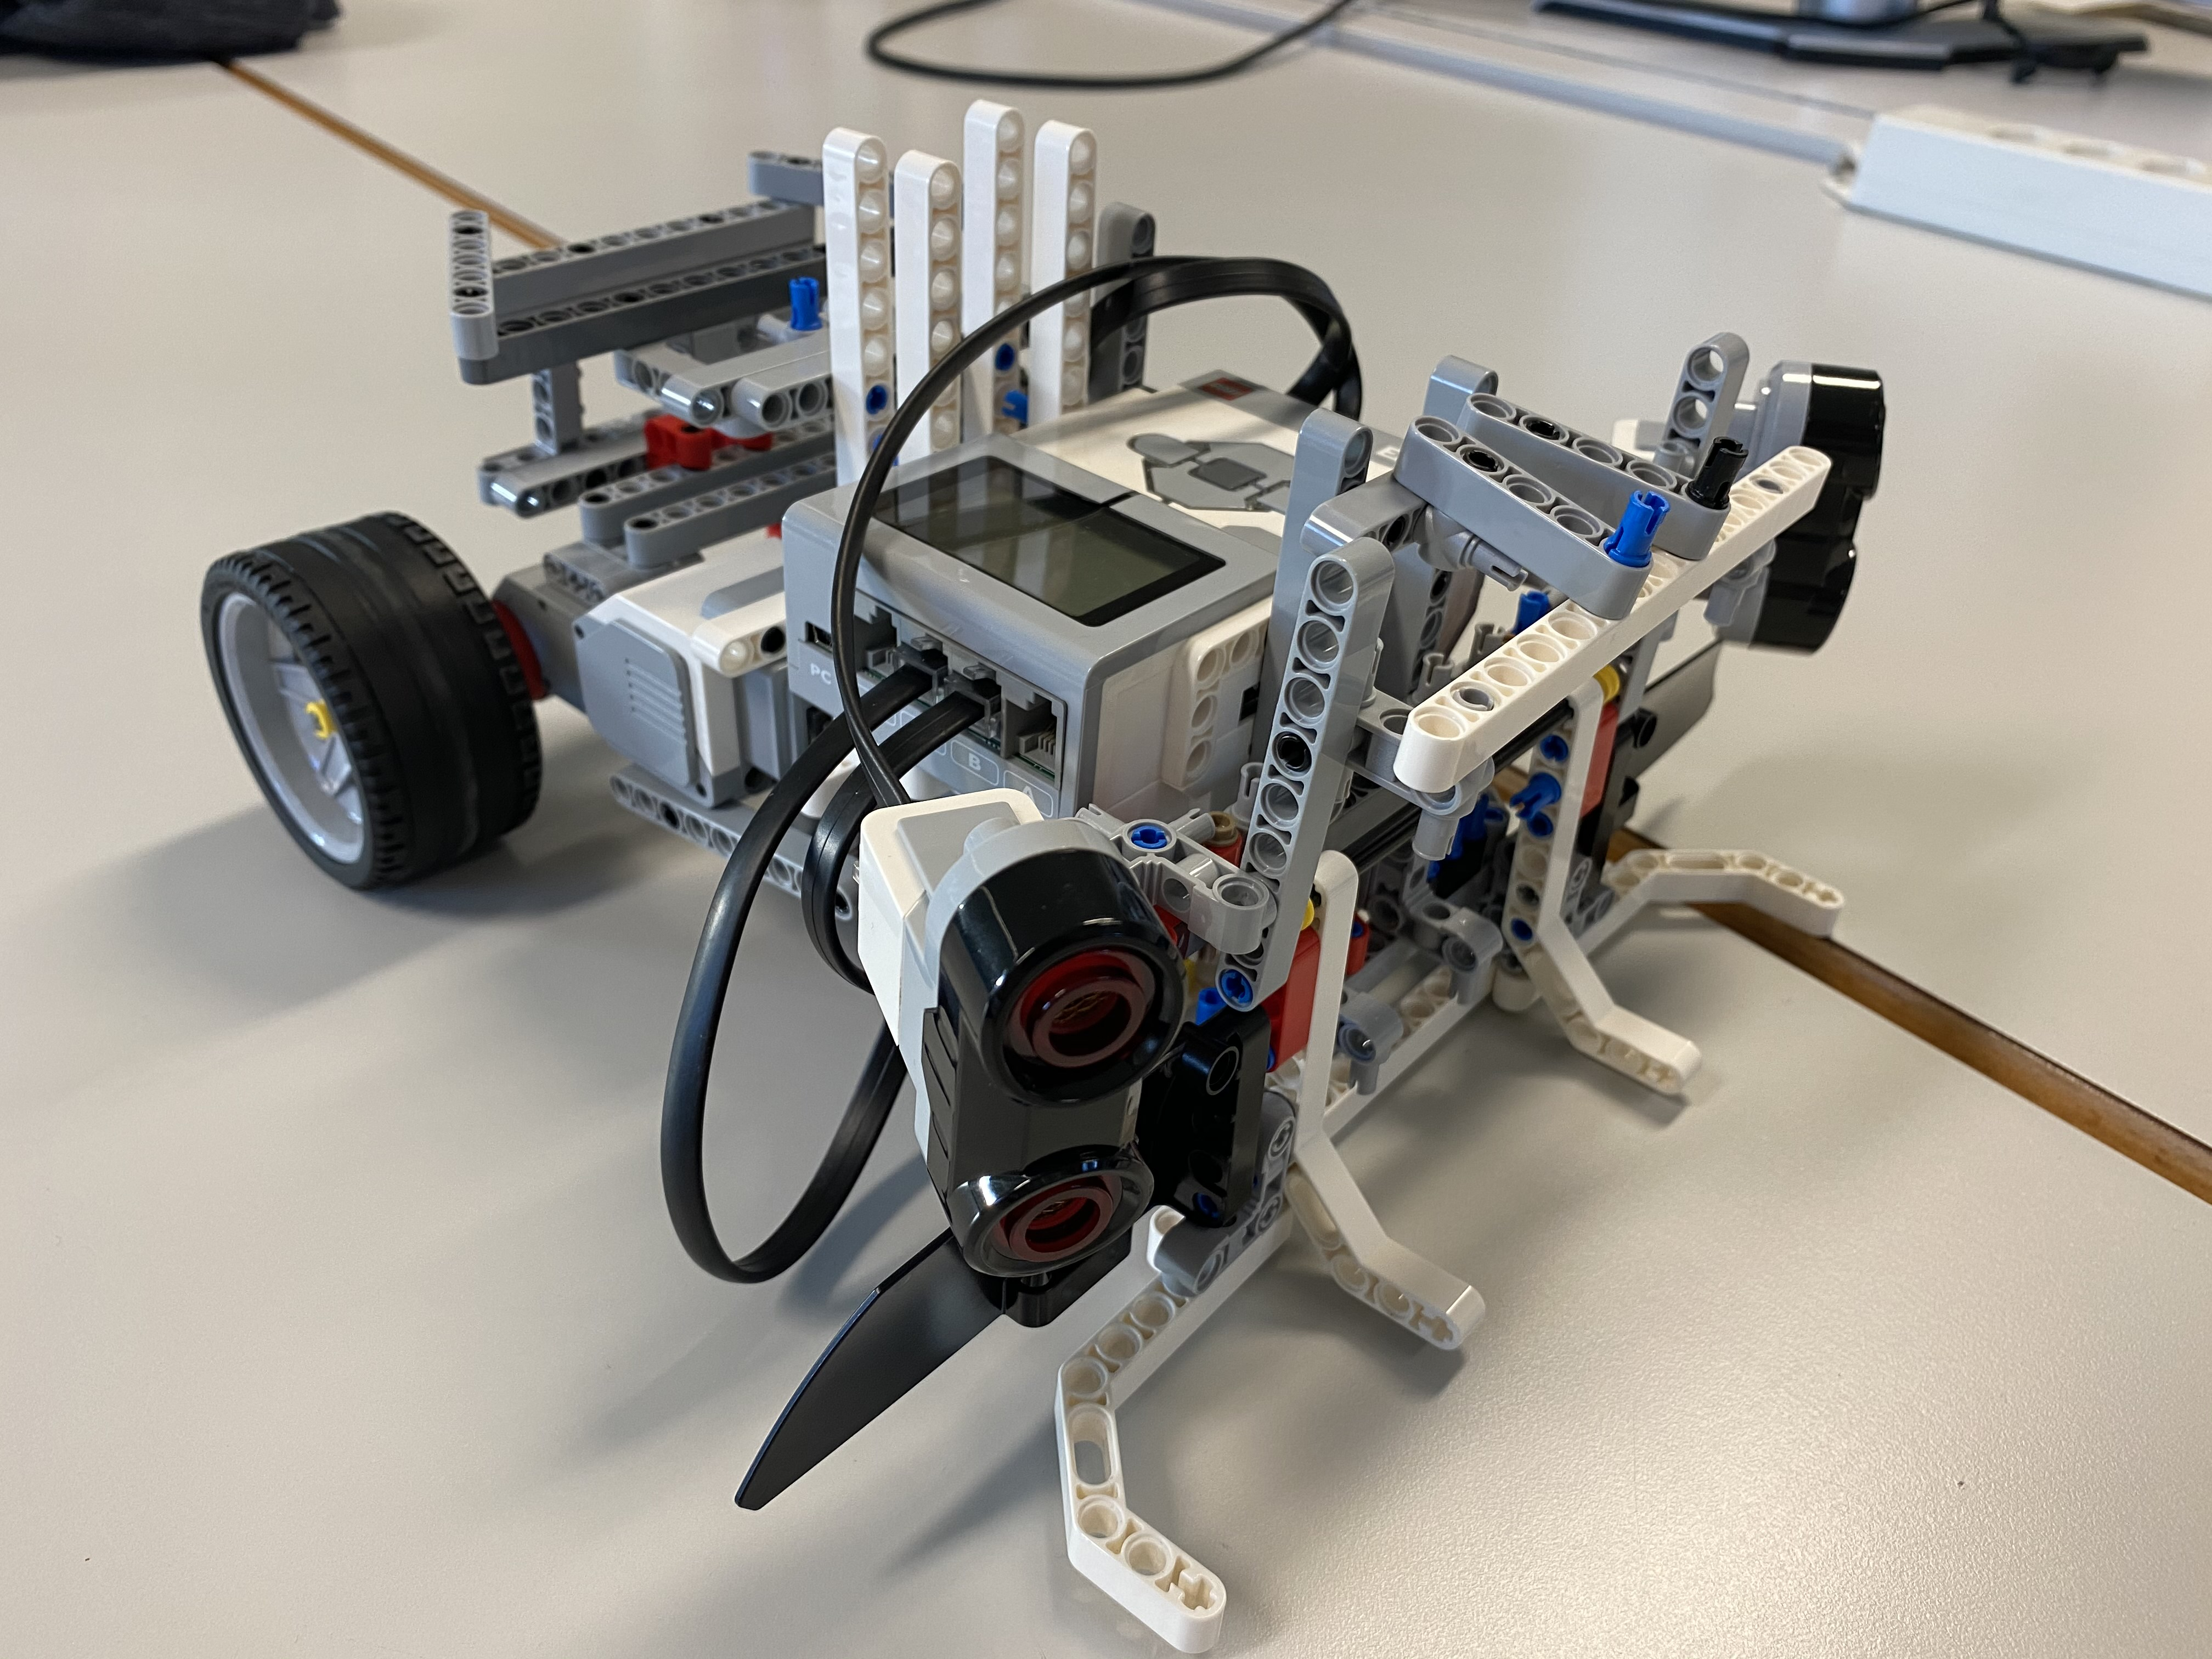
ça c’est le code en JavcaScript

